Slide 1
Webinaire interdépartemental
Point de situation
intermédiaire
sur les inventaires
Coordination régionale des démarches d’Inventaires des ZAE
11 avril 2023 - visioconférence

Slide 2
Déroulement - 10H00 – 12h00 :
Les travaux disponibles à ce jour
FAQ régulièrement complétée
Données socles à la demande
1ère version du guide méthodologique
Point sur les actualités nationales
Bilan des avancées des démarches d’inventaire
Atelier interactif
Réponses aux questions

Slide 3
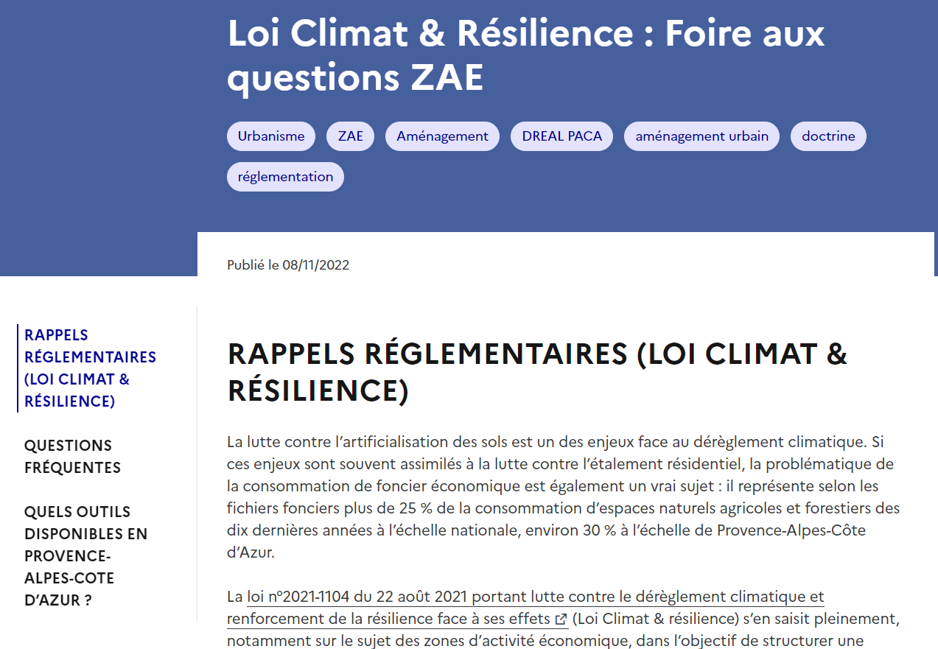
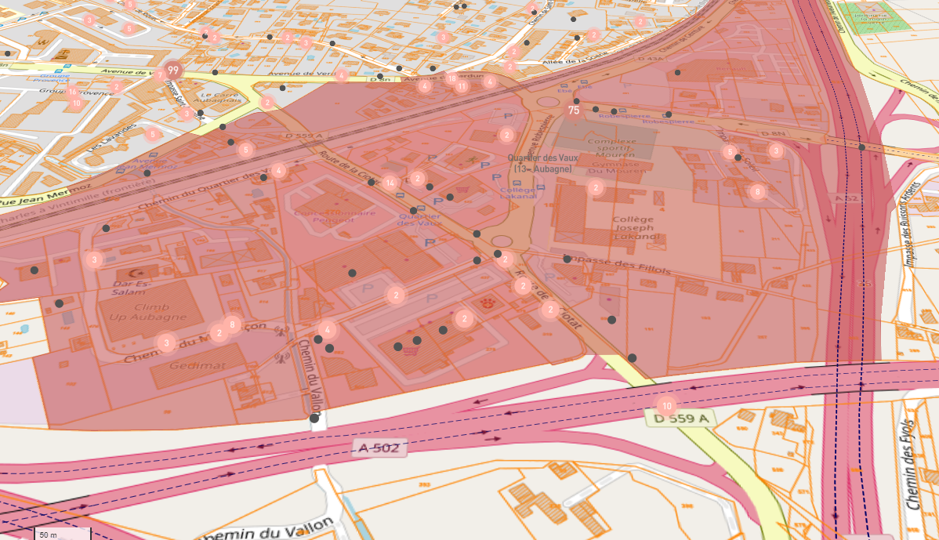
1- Travaux disponibles
FAQ régulièrement complétée
Travail en lien avec la DGALN, le Cerema
pour affiner la doctrine :
https://www.paca.developpement-durable.gouv.fr/loi-climat-resilience-foire-aux-questions-zae-a14744.html
Données socles à la demande (15 EPCI)
A partir des tables de la base de données SUD foncier éco :
périmètres ZAE, établissements en zone, UF intersectées
Fourniture de fichiers (csv, shape) par EPCI et par ZAE + documentation technique
Objectifs :
Base pour commencer la démarche d’inventaire
Données de vérification pour croisement avec données locales
Formulaire de demande :
https://framaforms.org/inventaires-en-zae-donnees-socles-pour-pre-inventaire-1679994548
Notes:
-

Slide 4
1- Travaux disponibles
Guide méthodologique
1ère version rédaction réseau des CCI (à vocation à être mis à jour régulièrement)
Etape 1 - Définition et délimitation des espaces à inventorier................................................................................p.4
Etape 2 - Production de l’état parcellaire des unités foncières et la liste des propriétaires..........……..p.7
Etape 3 - Production de la liste des occupants…………..………………………………………………………………………..…………p.10
Etape 4 - Production de la donnée sur la vacance….....................................................................................................p.13
Synthèse d’un modèle de données d’inventaire des ZAE……………………………………………………………………………..p.15
Données mobilisables via le portail SUD Foncier Eco…………………………………………………………………………………….p.16
Modalités de livrable......................................................................................................................................................................p.16
Etape 5 - Consultation des propriétaires et occupants......................……………………………………................…………..p.17
Accompagnement à l’inventaire des ZAE............................................................................................................................p.18

Slide 5
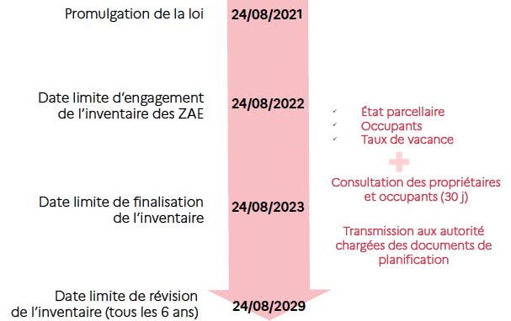
3. Actualités nationales Calendrier et objectif
L’inventaire est un socle de connaissances pour que les collectivités puissent établir une stratégie d’aménagement des ZAE adaptée aux exigences de recyclage foncier. Il est à mettre à jour et pourra être amélioré

Slide 6
3. Actualités nationales Interprétations réglementaires
Définition d’une ZAE ? Quelles ZAE doivent être intégrées dans les inventaires ?
Les ZAE concernées sont celles qui relèvent de la compétence d’un EPCI. Cela peut intégrer des ZAE communales non transférées.
Possibilité d’utiliser le faisceau d’indices mis en place par le CGET (2017) :
Ensemble foncier réservé principalement à l’implantation d’activités économiques
D’au moins 2 entreprises
Volonté publique d’aménagement, ou de recyclage ou de gestion, actuelle ou future
Figure dans le document d’urbanisme
Comment définir le périmètre d’une ZAE portuaire, aéroportuaire, touristique ?
Définir des critères pertinents par rapport à l’objectif recherché : avoir une liste la plus exhaustive possible de fonciers pour un possible recyclage.
Quelle source utiliser pour identifier les occupants ?
Possibilité de se référer au cadastre et/ou aux données foncières pour identifier les propriétaires
Croisement avec une base de données existantes, questionner les propriétaires, recensement « in-situ »
Comment calculer la vacance ? LOCOMVAC ? Autre ?
La loi a renvoyé un seul critère pour calculer la vacance. Ce critère s’appuie sur LOCOMVAC et a pour intérêt de fiabiliser le recensement des occupants des ZAE. Ce critère est réducteur et ne couvrira pas tous les cas de vacance d’activité. La mise en place d’autre critères pertinents en fonction des possibilités des collectivités est conforme avec les dispositions code de l’urbanisme et largement encouragé afin de poursuivre l’objectif du législateur.
Comment doit-on consulter propriétaires et occupants des ZAE inventoriées ?
La procédure conduite est laissée à la main de l’EPCI. La consultation doit durer 30 jours et concerne tous les propriétaires et tous les occupants, mais ce n’est pas une consultation publique (respect de la protection des données à caractère personnel).
FAQ DREAL PACA : https://www.dre.provence-alpes-cote-d-azur.developpement-durable.gouv.fr/loi-climat-resilience-foire-aux-questions-zae-a14744.html

Slide 7
3. Actualités nationales 2 GT nationaux
Création d’un groupe de travail sur les inventaires ZAE
>>Pilotage DGALN
Participants : DREAL + DEAL + DDT(M) volontaires
>>Centraliser toutes les questions d’interprétation règlementaire, de réalisation opérationnelle pour y répondre collectivement
>>Créer une FAQ nationale / un guide national
Apporter des réponses aux principales interrogations
Apporter des conseils méthodologiques et opérationnels
Faire le pont entre la réalisation des inventaires et « l’étape d’après » : L’établissement d’une stratégie foncière industrielle
Groupe de travail sur le portail national du foncier économique
>>Pilotage : ANCT, Banque des Territoires, Cerema, DGALN, DGE
Participants : IGN, Business France, Intercommunalités de France et plusieurs EPCI pilotes, Régions de France et régions pilotes, France Industrie, France Logistique, SGARs , et représentants des services déconcentrés (DREAL, DREETS, DDT M), Représentants des EPF et EPA
>>Automne 2023 : 1er portail (version bêta) qui recense les disponibilités foncières et immobilières dans une version publique et une autre sécurisée
Pour des collectivités, ce portail a vocation à les aider dans la mise en place d’une stratégie foncière
Pour des entreprises, il a vocation à les aider dans une démarche de développement ou d’implantation en France à connaître les territoires répondant à leurs besoins en termes de foncier et d’immobilier

Slide 8
3. Actualités nationales Démarches prospectives
Atelier des territoires
Dispositif de la DGALN qui permet d’accompagner les collectivités locales dans l’émergence et la construction de projets territoriaux :
- mise à disposition d’une équipe pluridisciplinaire (urbanistes, paysagistes, programmistes…)
- animation au niveau local par les DDT(M) et les DREAL.
Objectifs :
co-construire une vision partagée entre les acteurs du territoire, d’en proposer une stratégie et de la décliner.
Inciter les parties prenantes à se mettre d’accord sur une feuille de route commune en dépassant les blocages locaux et les logiques sectorielles.
produire un « plan guide », une stratégie partagée de long terme.
Mi-avril 2023 : Publication d’un Appel à manifestation d’intérêt sur une nouvelle thématique nationale sur :
« aménagement et activités économiques » ou comment repenser l’aménagement des territoires, de la zone d’activité à l’écosystème soutenable et résilient ?
5 et 7 sites seront retenus en S2
durée de 12 à 14 mois avec 3 sessions d’ateliers de travail collectif sur le terrain à compter de 2024

Slide 9
3- Bilan des avancées des démarches
d’inventaire
Où en êtes-vous dans vos territoires?
Atelier interactif Klaxoon
2 séquences proposées :
SEQ N°1: Bilan de la progression des démarches M+4
SEQ N°2: Evaluation des étapes de réalisation
Pour y accéder : suivre le lien transmis dans la discussion Teams
❶>> https://app.klaxoon.com/join/WK3ST96
(En cas de 1ère connexion: identification nécessaire pour rejoindre le board)
ou à partir du QR code affiché
❷>>

Slide 10
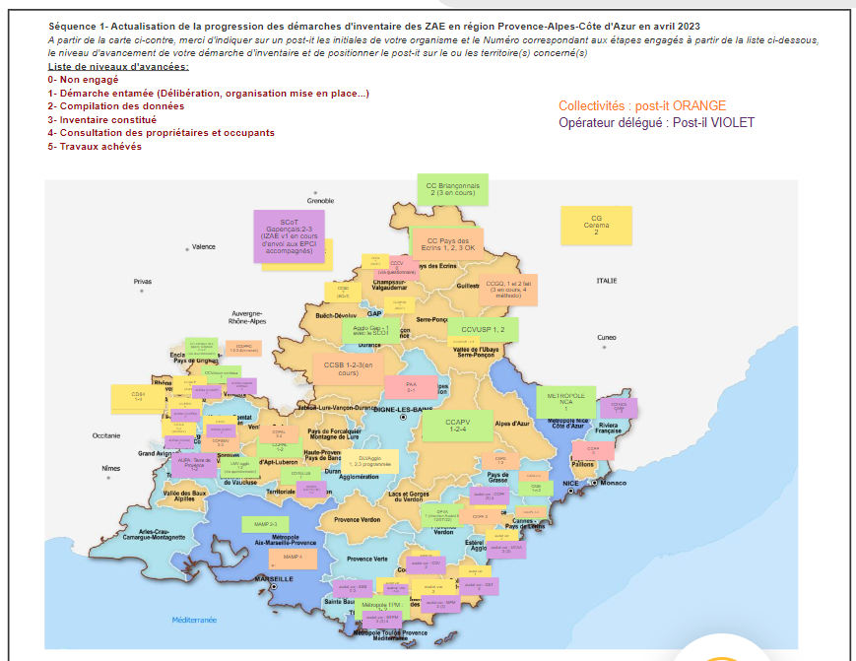
3- Bilan des avancées des démarches
d’inventaire
Synthèse atelier Webinaire interdépartemental : carte montrant l’avancée des inventaires des ZAE

Slide 11
Merci pour votre participation Pour toutes questions ou demandes : sudfonciereco@maregionsud.fr Nous restons à votre écoute !

